Slide 1
Seč 12.-13.12 2022
Konec (jednoho) svářečského dozoru v Čechách aneb ještě větší blbec než jsme čekali

Slide 2
Seč 12.-13.12 2022
Vážené spřátelené duše (více či méně) V předcházejících příspěvcích na sečských setkáních jsem se věnoval rozboru situací v procesu svařování z hlediska vnějších vlivů. Na mysli mám sqělou úroveň legislativy a interpretaci všeho možného a nemožného neomylným managementem. Jelikož jsem věkově dost daleko a práce už pro mě není nutností a přestává byt i koníčkem tak bych se věnoval historii svářečského dozoru z pohledu takřka 49 let praxe. A vezmu to prvopočátkem, což je první písemně doložené hodnocení mého studijního snažení. První známka a hned dvojka není příliš povzbudivá ale bohatě to vyvážila skutečnost, že jsem byl jediný prvňák na škole.

Slide 3
Seč 12.-13.12 2022
Vynechám několik let a budu pokračovat prvním setkáním s odpovědností za proces svařování. To se regulérně stalo v roce 1976 a pracovní zařazení znělo technolog svařování

Slide 4
Seč 12.-13.12 2022
Samozřejmě, že bylo nutné splnit kvalifikační požadavky. Tehdy byl řídící organizací za Československo VÚZ Bratislava a tak vše co se týkalo svařování šlo přes něj. Norma ČS 05 0705 stanovovala požadavky na technology svařování. V podstatě byl jediný a to absolvovat kurz technologů ve VÚZ Bratislava. Neexistovala žádná jiná varianta, včetně vysokoškolského studia oboru svařování. (Ing. Fridrich Skokna)

Slide 5
Absolventi tohoto kurzu a obhajoby „diplomové práce“ obdrželi „Vysvedčenie“. Od tohoto okamžiku mohli vykonávat funkci technologa svařování. Schválení zkušební organizací se nevyžadovalo.

Slide 6
Seč 12.-13.12 2022
S rezortem dopravy jsem se seznámil až v roce 1981. Od 1dubna jsem nastoupil do VÚŽ Praha. Přechod ze Sigmy Modřany, kde jsem měl na starost svařování komponentů jaderných elektráren mezi vagóny a kolejnice byl dost velký šok. Absolutně neznalému problematiky mi tehdejší vedoucí velkoryse umožnil seznamovat se s realitou železniční dopravy. Jako „výzkumný pracovník“ jsem sice nebyl technolog ale nějakou kvalifikaci jsem mít musel. Výsledkem je „Osvědčení o odborné způsobilosti k výkonu funkce technologa svařování“ vydané SOTD

Slide 7
Seč 12.-13.12 2022
Povinnosti technologa svařování v rezortu dopravy stanovoval v příloze „S“ Věstník dopravy č.10/1986

Slide 8
Seč 12.-13.12 2022

Slide 9
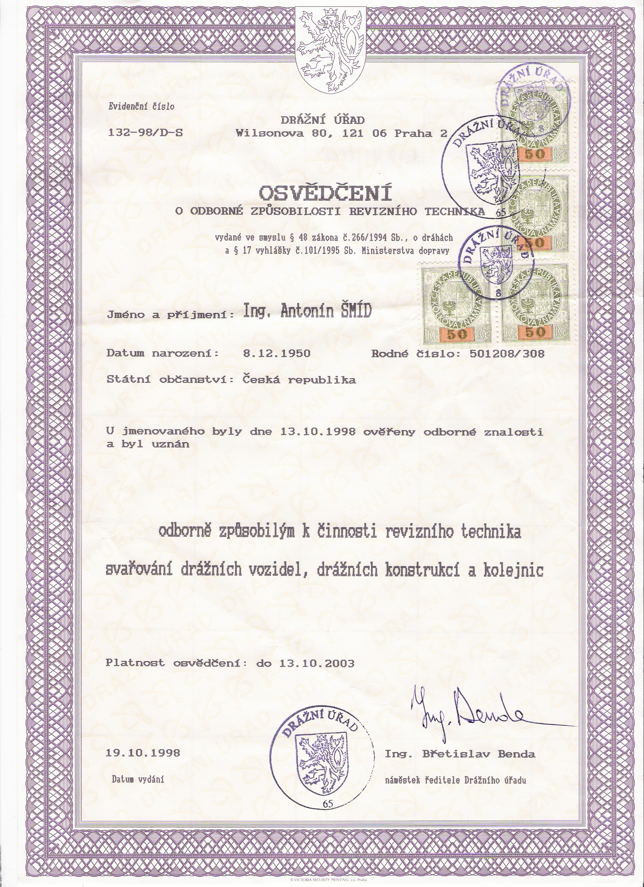
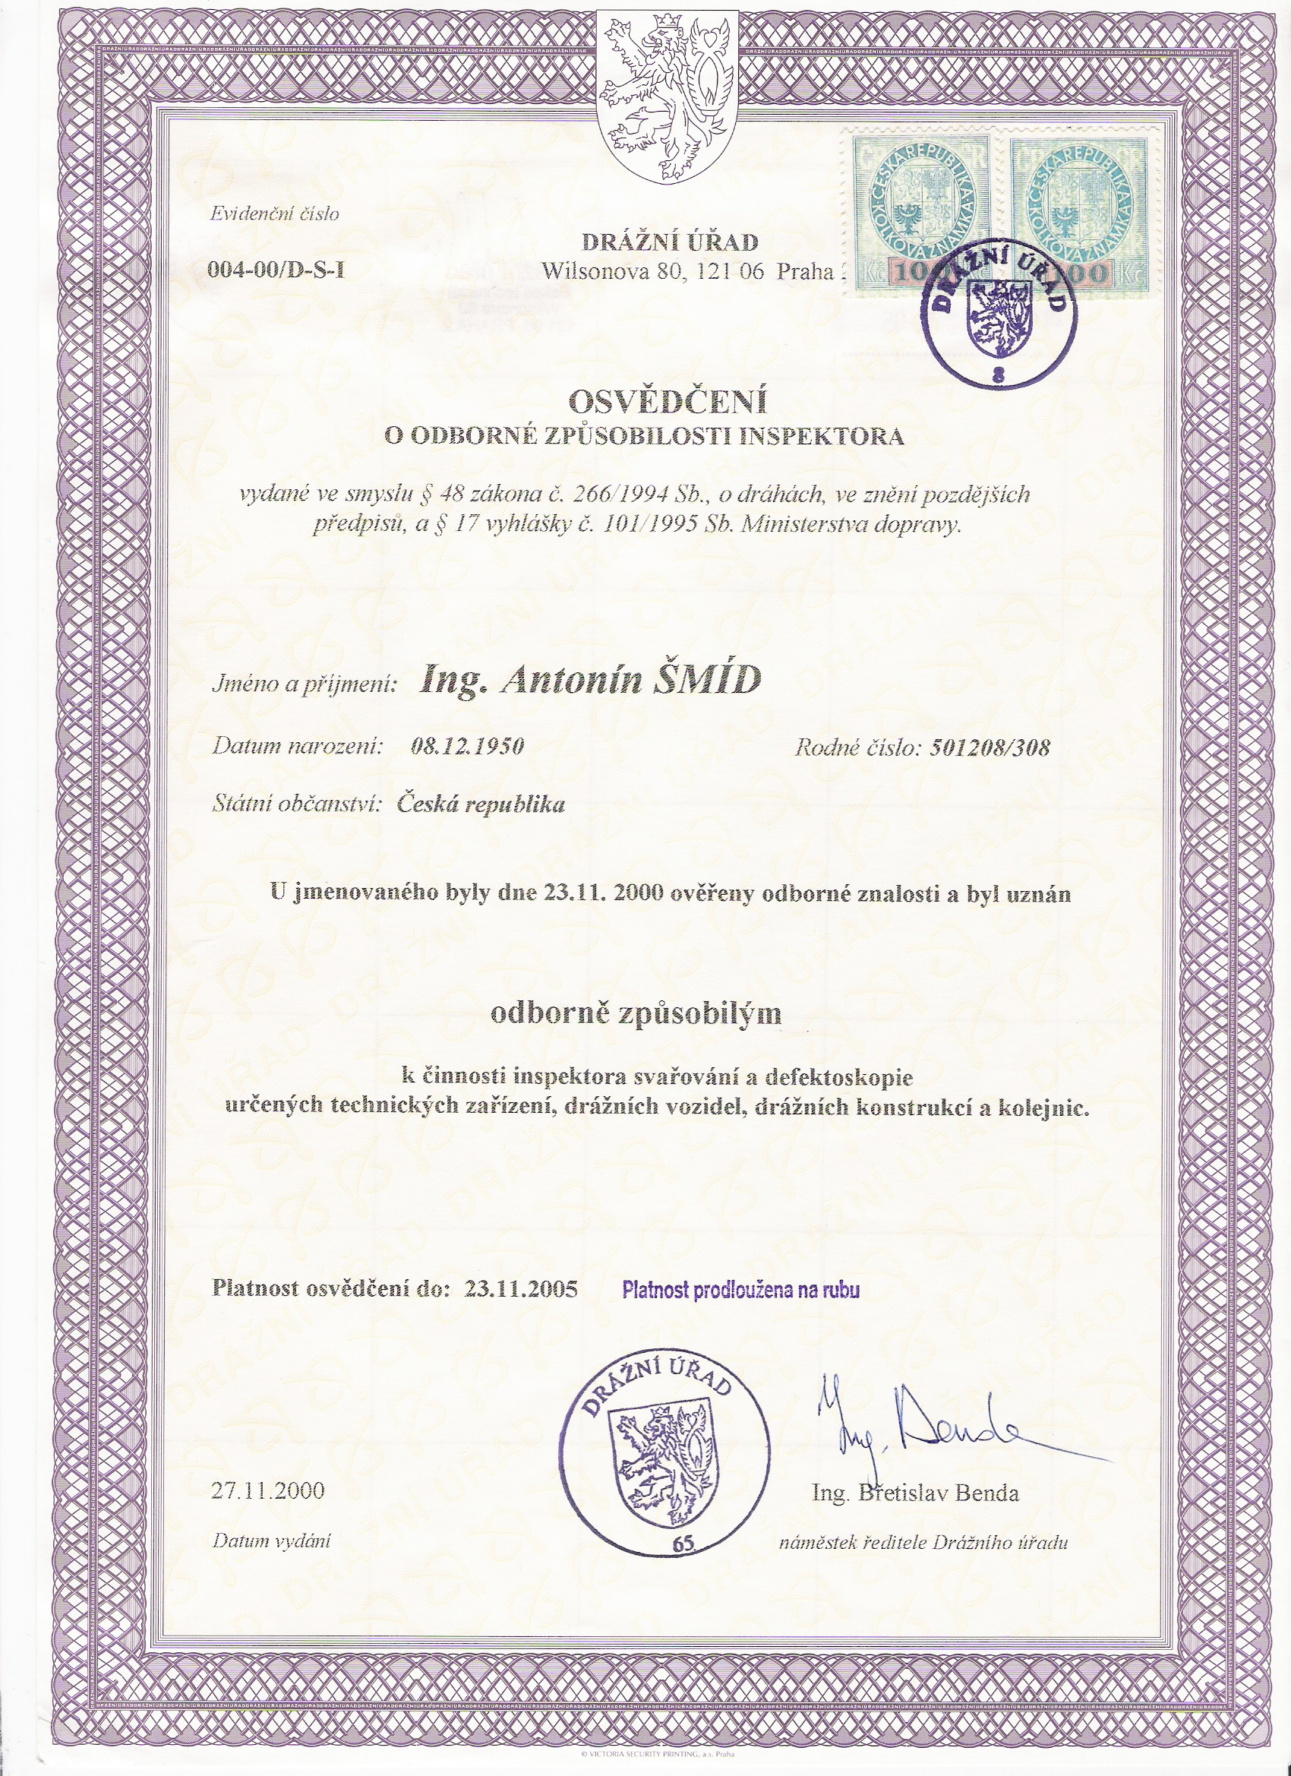
Seč 12.-13.12 2022
Vydáním zákona č.266/1994 se vše změnilo. Vznikl Drážní úřad a bylo vydáno několik prováděcích vyhlášek ve vztahu k procesu svařování na drahách. Technolog svařování v resortu dopravy byl nahrazen revizním technikem a inspektorem (vyhláška č.101/1995 Sb.)

Slide 10
Seč 12.-13.12 2022
V listopadu 1996 byla vydána norma ČSN EN 719 : „Svářečský dozor. Úkoly a odpovědnosti“ Zde se poprvé použilo termínu svářečský dozor Před tímto termínem již platily 2 předpisy (ve vztahu k procesu svařování): ČD V 95/5 – Svařování železničních kolejových vozidel (1.1.1994 – 2.vydání) T 2/1 – Předpis pro defektoskopickou kontrolu kolejnic a klasifikaci vad (1.4.1987) Po vydání normy EN 719 byly vytvořeny další předpisy: T 1/2 – Předpis pro svářečské práce na součástech kolejového svršku MHD (neplatí pro lanové a podzemní dráhy) – (1.7.1998) T 1/1 – Dopravní cesta Metra (8.1.2000) V 4/2 – Předpis pro svářečské práce na drážních vozidlech MHD při modernizaci, renovaci a opravách (1.7.2000) V 8/1 – Předpis pro zabezpečení jakosti při svařování drážních vozidel a kolejnic dráhy speciální-metro při výrobě, modernizaci, renovaci a opravách (1.5.2011) C 1/1 – Předpis pro svařování drážních vozidel na dráze speciální (11.2012) S 3/5 – Svářečské práce na součástech železničního svršku (1.9.2013) Směrnice 8-2014-00 – Zabezpečení jakosti při svařování drážních vozidel Kvalifikace „revizní technik nebo inspektor“ platila v celém rezortu dopravy (ČD, SŽDC, MHD, výrobních a opravárenských podnicích) do r.2012 kdy byla revidována vyhláška 101/1995 Sb a nahrazena vyhláškou 16/2012 Sb. a smrští novelizací uvedených přepisů, kdy se měnily názvy,požadavky i obsahy. Některé se staly tak dokonalými, že jsou zbytečné Z revizních techniků a inspektorů se stali osoby odborně způsobilé: - k provádění svářečského dozoru ve výrobě nebo opravárenství ŽKV (není požadováno v DP Metro) - k provádění svářečského dozoru ve výrobě, modernizaci, rekonstrukci, renovaci a opravách drážních vozidel MHD - k provádění svářečského dozoru při zřizování kolejnicových pásů, opravách a údržbě svařováním a navařováním opotřebených součástí kolejového svršku MHD Podmínky k získání této kvalifikace jsou uvedeny na stránkách DVI. Základním předpokladem je mezinárodní kvalifikace (IWE, IWT nebo IWS) a praxe. Potom už jen štěstí při zkouškách, které nejsou nijak lehké a podle mě úspěšné absolvování bez praxe takřka nemožné.

Slide 11
Seč 12.-13.12 2022

Slide 12
Seč 12.-13.12 2022
To je v kostce k historii svářečského dozoru vše a nyní subjektivní hodnocení mé činnosti a konci. Období technologa svařování bylo vcelku pohodové díky i skutečnosti, že jsem měl štěstí na vedoucí, kteří chápali pojmy práva, povinnost, zodpovědnost. K výkonu funkce stačilo úspěšně absolvovat požadovanou zkoušku a mít praktický přehled. To vše platilo do devadesátých let minulého století. Vedoucí místa obsadili specialisté na vše a spolu se spřízněnými kamarády se začali seberealizovat. Odbornost a zodpovědnost se staly zátěží se kterou bylo nutné skoncovat. Rozhodnutí a trvání na splnění nesmyslných a nereálných příkazů se sypala jak v zimě na horách sníh. Mladí, ambiciozní ve svých 35 letech s 25letou praxí sypali moudra a rady jedna radost. Doplňovali je prověření znalci s předem určenými úkoly a zadáním Příklady několika rozhodnutí: - zrušení technologie svařování v pátek odpoledne a náhradou nové od pondělí. Mělo to maličkou chybu. Nebylo k dispozici speciální svařovací zařízení, ani deko přídavného materiálu a svářeči bez kvalifikace a jakékoliv praxe - měření teploty ve skladu přídavných materiálů po 14 denní zimní odstávce. Dokladováno fotkami a měřeno digitálním teploměrem. Závěr-zákaz fotografování - změna podmínek tepelného zpracování. Stanoveno 800°C/1 hod změněno na 500°C/2 hod - zrušení návarové tvrdonávarové vrstvy svarového spoje. Zbytečné Zde byla závěrem žádost o mimořádný audit a odebrání certifikátů. To jsem se domníval, že bylo dosaženo vrcholu. Velká mýlka. Nástup nového vedení ve znamení arogance, hulvátství, absolutní neznalosti problematiky svařování, neschopnost příjmů jakýchkoliv argumentů atd. Zde si myslím že bylo dosaženo pomyslného vrcholu všeho špatného co si lze představit. Tím jsem se v podstatě rozloučil s funkcí svářečského dozoru a ponechal jen drobnosti pro nezakrnění. I po této zkušenosti jsem se seznámil s postupem finanční skupiny po odkoupení dobře prosperujícího podniku s velmi dobrou perspektivou. Následovali personální změny vynucené i dobrovolné a nástup typizovaných managérů. Naštěstí než mohli noví neomylní zasáhnout do procesu svařování tak byli vyměněni. Nakonec pro pobavení výpověď ze které mám docela radost a přinesla mně potěšení neboť použité slovní obraty způsobily komické situace a reakci.

Slide 13
Seč 2022

Slide 14
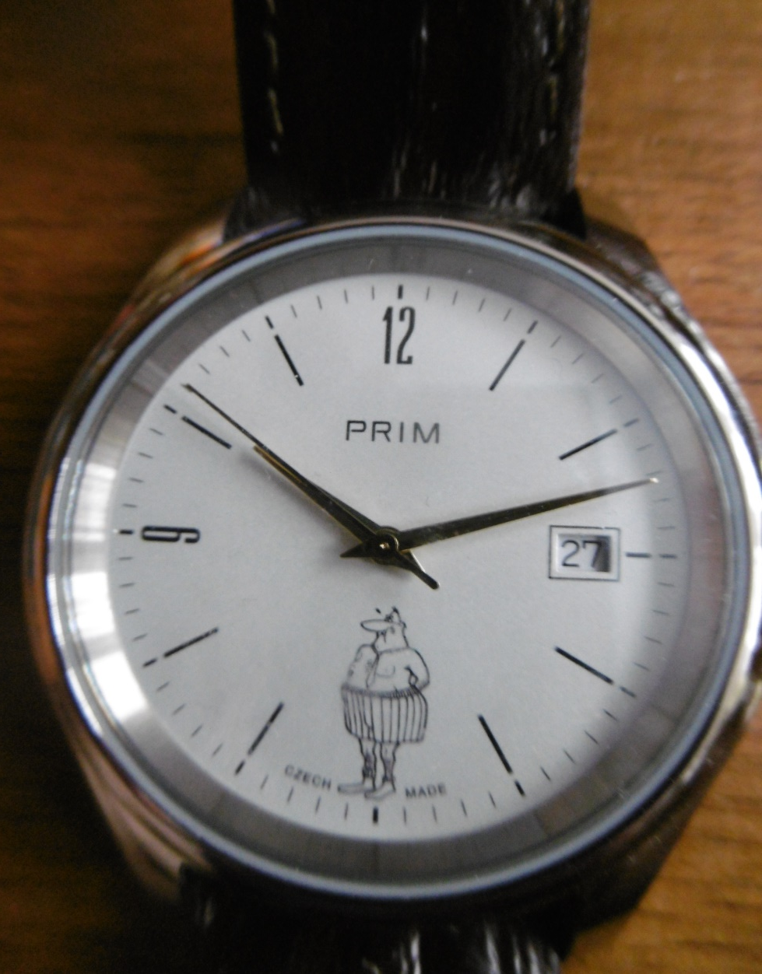
Seč 12.-13.12 2022
Ke zpříjemnění pracovní činnosti doporučuji využít limitované série speciálních svářecích zdrojů a rovněž speciální zakázkové časomíry

Slide 15
Seč 2022

